Slide 1
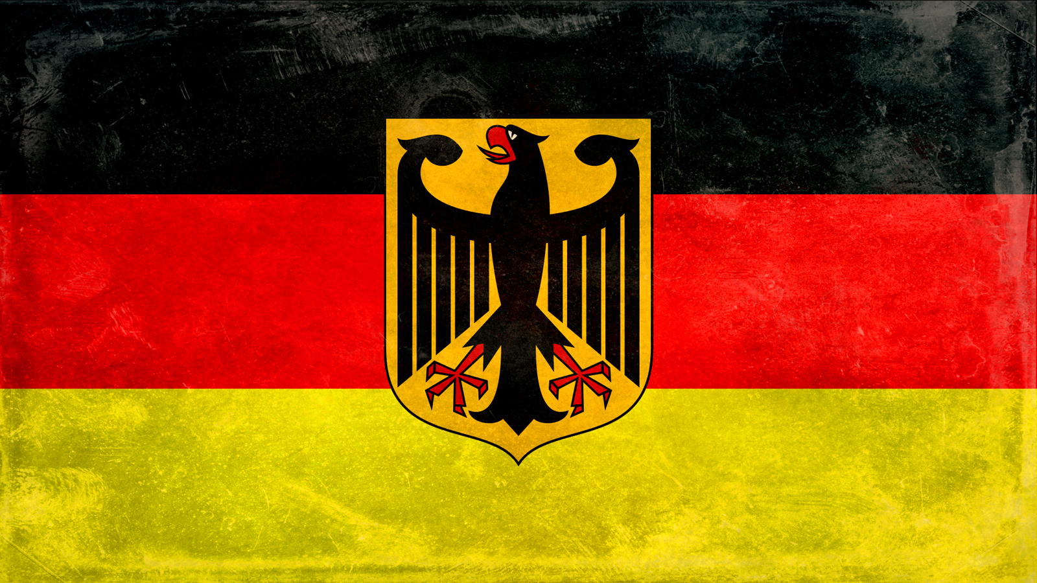
Deutschland kunst

Slide 2
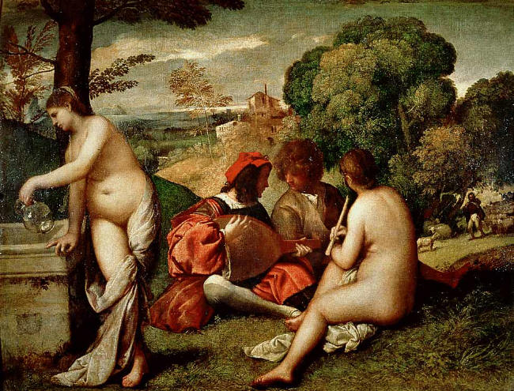
Renaissance in Deutschland kam - bedingt durch mangelnden Informationsfluss - fast ein Jahrhundert später zur Blüte. Sie erfasste alle bildnerischen Gattungen sowie die Architektur.

Slide 3
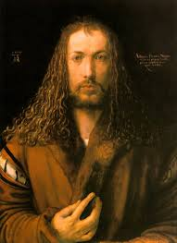
Renaissance in Deutschland ist geistesgeschichtlich an einige große Namen und Prozesse gebunden:
ERASMUS VON ROTTERDAM (1469-1536), Humanist ,
MARTIN LUTHER (1483-1546), Reformator,
PHILIPP MELANCHTHON (1497-1560), Reformator, Humanist,
JOHANNES REUCHLIN (1455-1522), Humanist,
ULRICH VON HUTTEN (1488-1523), Humanist.

Slide 4
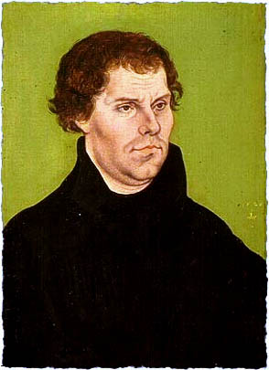
Sie ermöglichten erst eine Reform der katholischen Kirche, die sich jedoch rasch verselbstständigte und zur Reformation, zu einer neuen christlichen Kirchengemeinschaft führte: zum evangelischen bzw. protestantischen Glauben. Federführend war MARTIN LUTHER daran beteiligt. Er lehrte an der Universität Wittenberg.

Slide 5
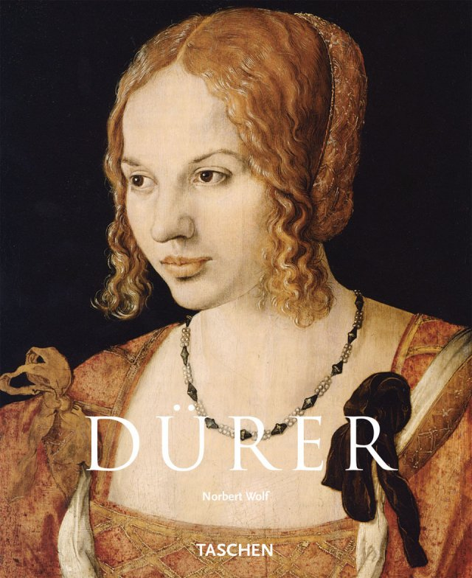
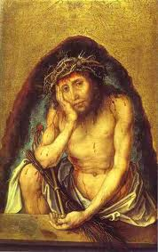
In der bildenden Kunst und Architektur wirkten folgende Künstler in der Epoche der Renaissance in Deutschland:
Malerei
ALBRECHT DÜRER, ALBRECHT ALTDORFER, CHRISTOPH AMBERGER, HANS BALDUNG, gen. GRIEN, BARTHO-LOMÄUS BRUYN D. Ä., HANS BURGK-MAIR D. Ä. , LUCAS CRANACH D. Ä., LUCAS CRANACH D. J., MATHIAS GRÜNEWALD, HANS HOLBEIN D. J., WOLF HUBER , HANS ROTTEN-HAMMER, MARTIN SCHAFFNER, BERNHARD STRIGEL,

Slide 6
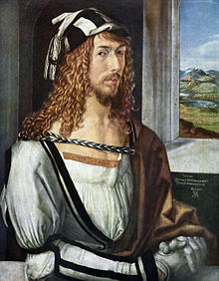
Albrecht Dürer kam am 21. Mai 1471 in Nürnberg zur Welt. In dieser fränkischen Stadt ist er am 6. April 1528 auch gestorben. Schon als Junge arbeite und lernte Albrecht Dürer in der Werkstatt seines Vaters und erhielt dort zunächst eine Ausbildung zum Goldschmied.
Durch seine unglaubliche Begabung zum Zeichnen brachte er schon früh die Menschen zum Staunen. Sein Vater wollte Albrechts Talent weiter fördern und schickte ihn mit 17 Jahren zu Michael Wohlgemut in die Lehre. Wohlgemut war damals der berühmteste Künstler Nürnbergs, er sollte den jungen Albrecht zum Maler ausbilden.

Slide 7
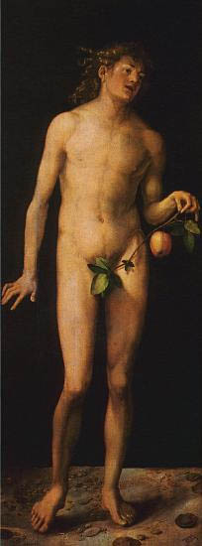
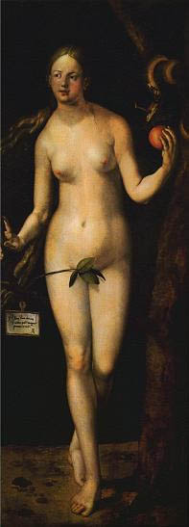
Dürer war fasziniert von den italienischen Renaissance-Malern. Er wollte die Natur genauso detailgetreu abbilden wie seine Vorbilder aus Italien. Wenn du dir oben sein Selbstporträt ansiehst, dann erkennst du, dass Dürer jede einzelne Locke dargestellt hat. So genau zu malen und zu zeichnen hat vor ihm und auch nach ihm kein anderer Maler mehr geschafft.

Slide 8
Grafik
ALBRECHT ALTDORFER, PETER FLÖTNER, ALBRECHT DÜRER, HANS BALDUNG, gen. GRIEN, HANS SEBALD BEHAM, HANS BURGKMAIR D. Ä., LUCAS CRANACH D. Ä., HANS WECHTLIN, HANS WEIDITZ,

Slide 9
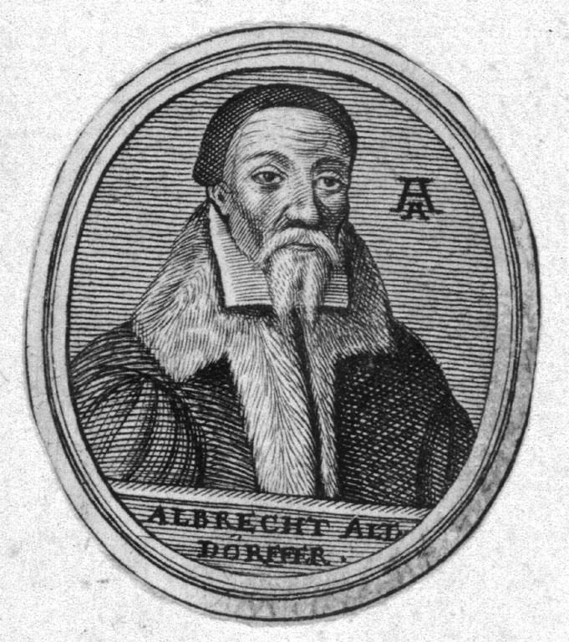
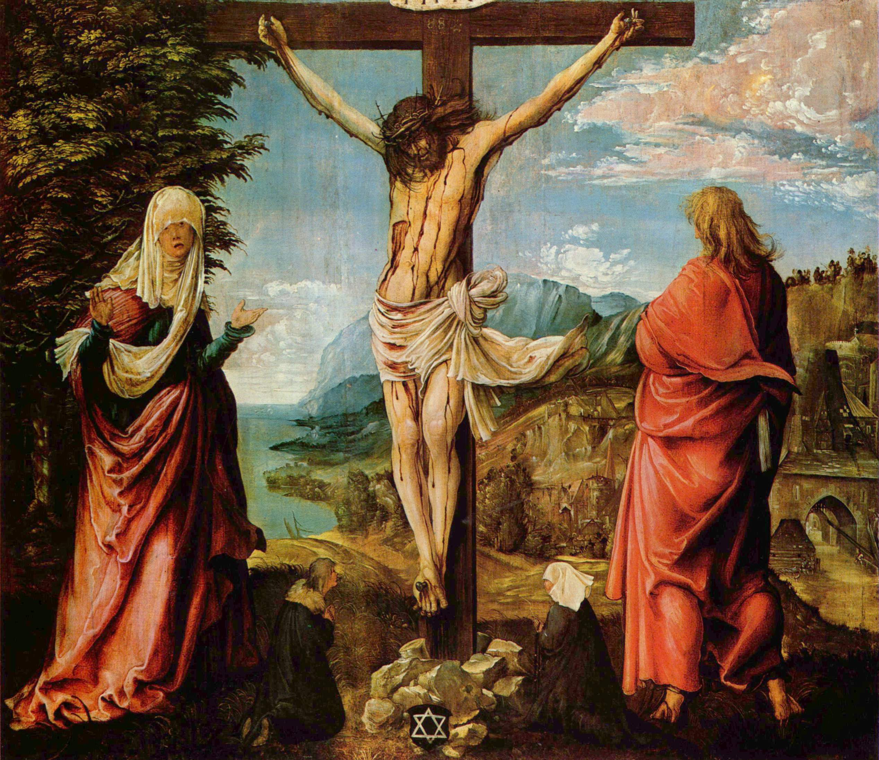
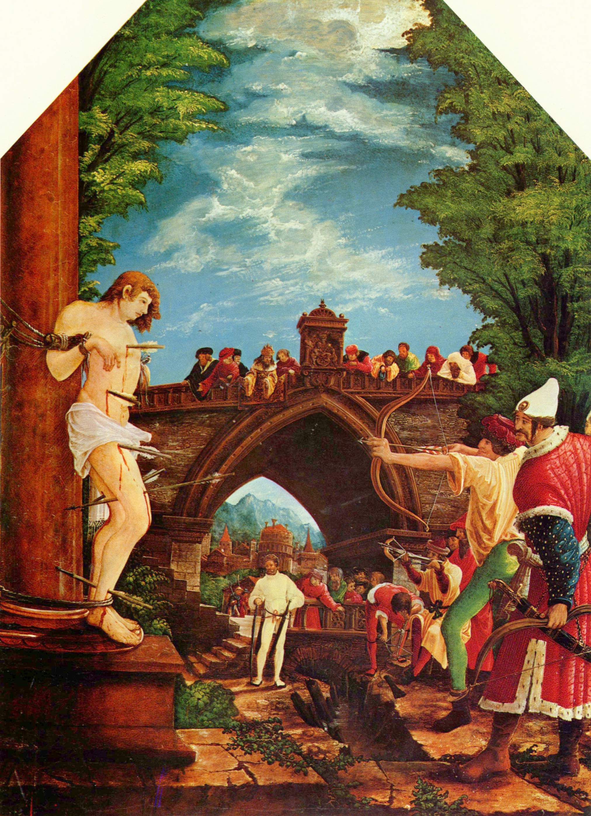
Albrecht Altdorfer war ein deutscher Maler, Kupferstecher und Baumeister der Renaissance. Er gilt neben Wolf Huber als Hauptmeister der sogenannten Donauschule, einer Stilbewegung entlang der Donau in Bayern und Österreich. Die Künstler der Kunstrichtung sind auch als „wilde Maler von der Donau“ bekannt. Zusammen mit Albrecht Dürer wird er als Begründer der Nürnberger Kleinmeister gesehen.

Slide 10
Plastik
TILMAN RIEMENSCHNEIDER HUBERT GERHARD HANS BRÜGGEMANN HENRICK DOUWERMAN

Slide 11
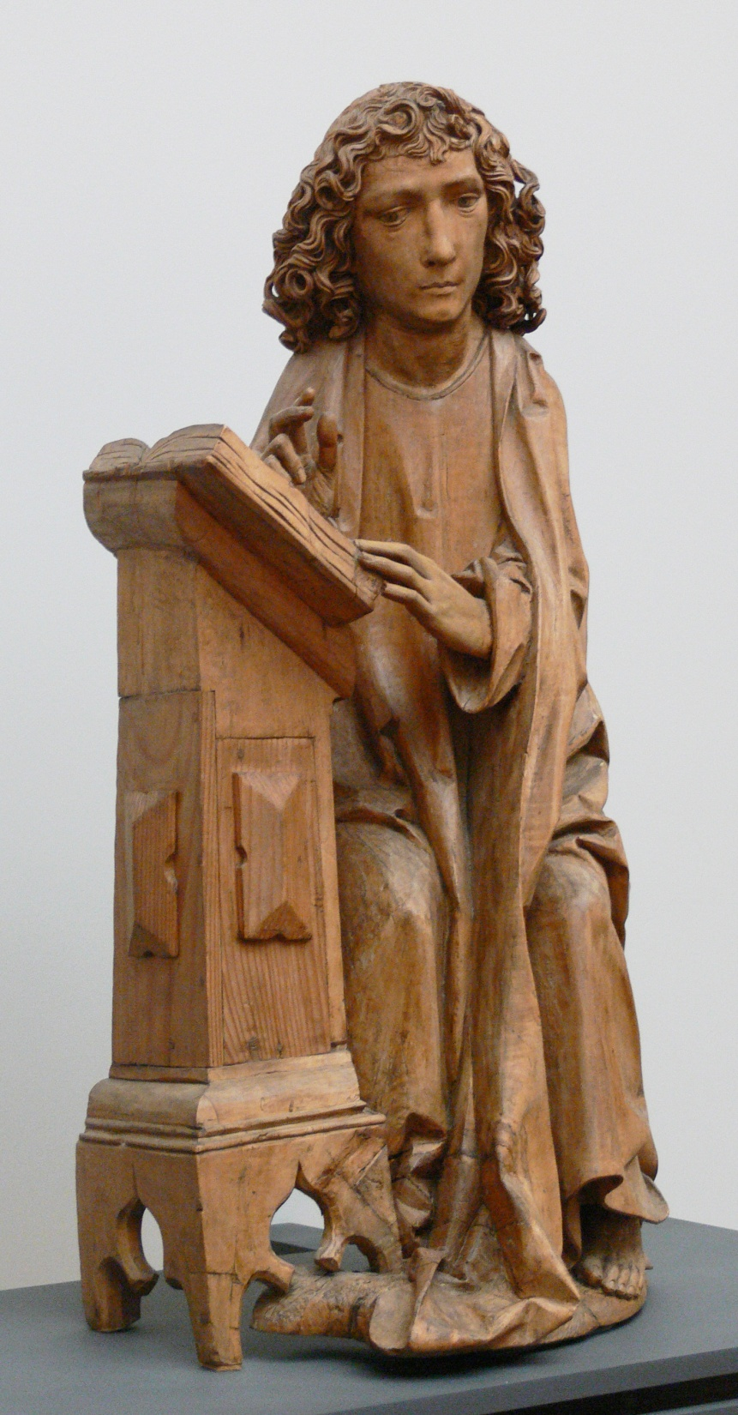
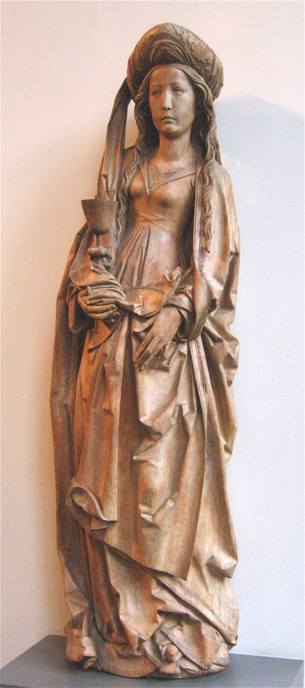
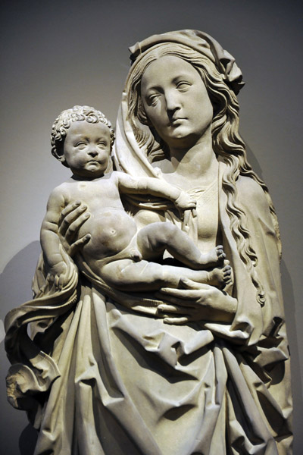
Tilman Riemenschneider war einer der bedeutendsten Bildschnitzer und Bildhauer am Übergang von der Spätgotik zur Renaissance um 1500.

Slide 12
Architektur
WENDEL ROSKOPF D. Ä. KONRAD KREBS HIERONYMUS LOTTER WILHELM VERNUCKEN, LÜDER VON BENTHEIM, JAKOB WOLFF D. Ä. HEINRICH SCHICK-HARDT, PHILIPP BRANDIN

Slide 13
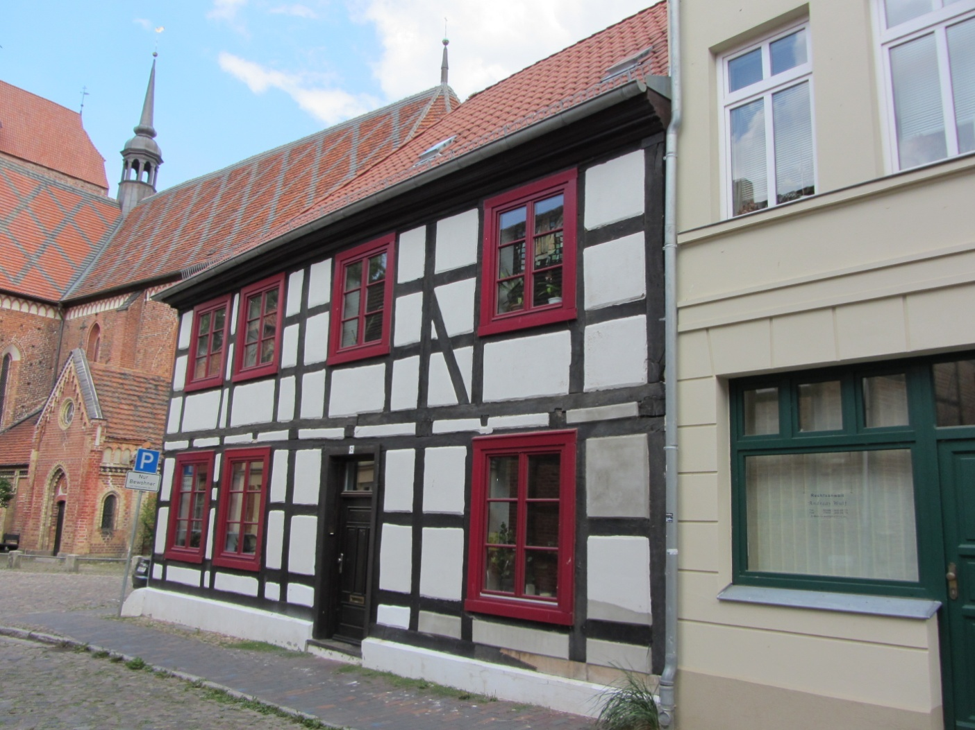
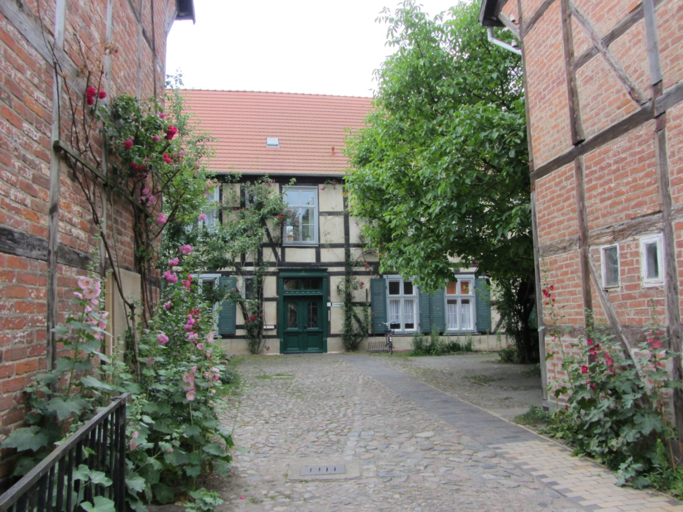
Philipp Brandin war ein niederländischer Architekt, Baumeister und Bildhauer der Renaissance

Slide 14
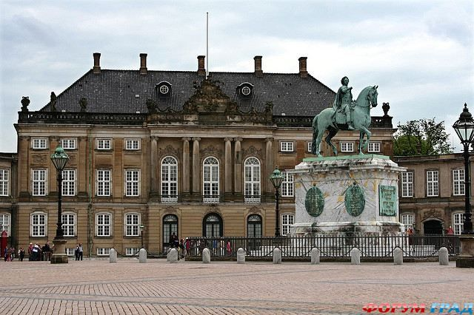
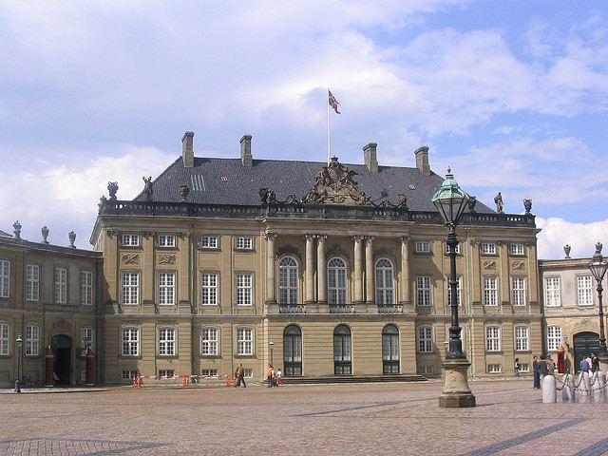
Süddeutschland und Österreich wurden Ende des 16. Jh. zu Zentren der Architektur der Spätrenaissance (Manierismus). Man baute Fürstensitze, Schlösser, später auch Bürgerhäuser. Zeugnis von manieristischer Baukunst legen u. a. die Stallburg (um 1558-1569) und die Amalienburg (1605 vollendet) der Wiener Hofburg ab. In Deutschland ist München Zentrum des Manierismus (Jesuitenkirche St. Michael, 1583-1597, Münchner Residenz 1607-1619).

Slide 15
Die Renaissance ist in der deutschen Kunst nicht so rein entwickelt, gotische Einflüsse bleiben wirksam. In der Architektur dominiert (im 16. Jh.) der Profanbau, gekennzeichnet durch die Parallelität von gotischen Formen und Elementen italienischer Renaissance und niederländischem Manierismus .In der deutschen Renaissance-Plastik entstand neben gotischen Schnitzwerken der erste Bronzeguss des monumentalen Sebaldusgrabes (P. Vischer der Ältere, Nürnberger Sebalduskirche). Mit der Malerei der Renaissance (insbesondere Beginn des 16. Jh.s.) manifestierte sich ein künstlerischer Höhepunkt voller Selbstbewusstsein, Weltfreude, Entdeckergeist, wenn auch mit religiösem Sujet. Matthias Grünewald schuf leidenschaftliche, religiöse Visionen mit gotischen Elementen, und Albrecht Dürer malte unter dem Einfluss italienischer Renaissance zahlreiche (Selbst-)Bildnisse, arbeitete aber auch in anderen Gattungen der Malerei und Grafik; weitere bedeutende Renaissancemaler waren L. Cranach der Ältere, H. Baldung, H. Holbein der Jüngere u.a. Unter Einwirkungen aus der italienischen Renaissance und dem niederländischen Manierismus entstand dann die deutsche manieristische Malerei insbesondere an den adeligen Höfen in München (F. Sustris, P. Candid) und Prag (H. von Aachen, J. Heintz, B. Spranger); auch die manieristische Bildhauerei wurde neben einigen eigenständigen Werken (J. Zürns, L. Münstermann) aus Italien und den Niederlanden geprägt; dieser manieristische Stil wirkt jedoch eher unruhig und gequält durch Ornamentfülle und höfische Esoterik.

